Slide 1
14.5.2020.
4.c

Slide 2
Hrvatski jezik

Slide 3
Hrvatski jezik
RAZUMJEVAVANJE PROČITANOG TEKSTA
Riješite listić iz hrvatskog jezika koji se nalazi u prilozima. Listić možete rješavati na računalu, možete ga isprintati ili ako želite pisati u bilježnicu.

Slide 4
Matematika

Slide 5
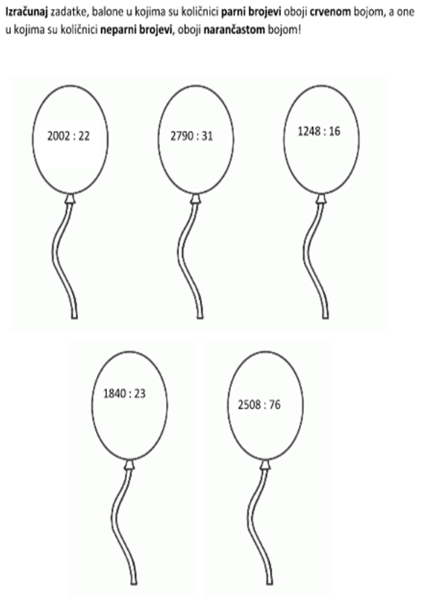
Matematika

Slide 6
Priroda i društvo

Slide 7
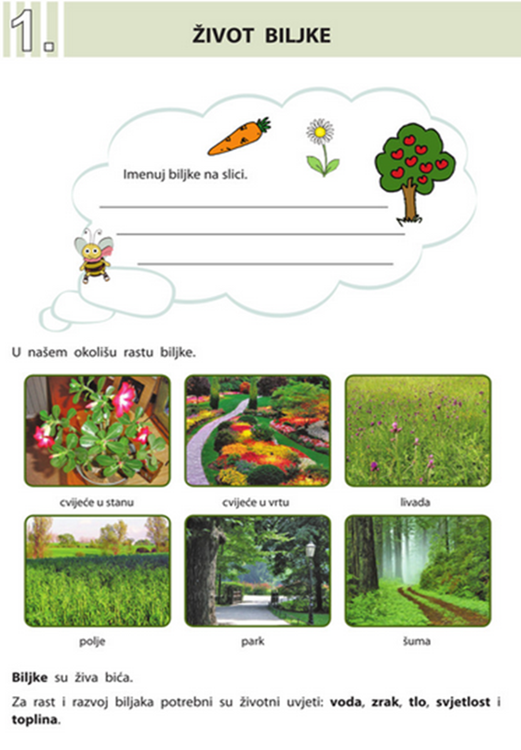
Priroda i društvo – Život biljke
Otvori bilježnicu
Napiši naslov : Život biljke
Pogleda slike i pročitaj

Slide 8
ODGOVORI U BILJEŽNICU

Slide 10
DRAGI MOJI, TO JE ZA DANAS OD MENE. BUDITE DOBRI, SLUŠAJTE MAME I TATE.

